Slide 1
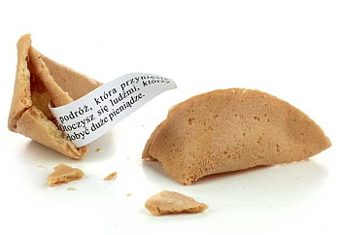

Slide 2
Święto Edukacji Narodowej, obchodzone co roku przez 650 tysięcy nauczycieli, pedagogów i wychowawców. Dzień ustanowiony został w 1972 roku – data 14 października upamiętnia powstanie Komisji Edukacji Narodowej w 1773 roku. W dowód wdzięczności za trud włożony w nauczanie pedagodzy obdarowywani są kwiatami i drobnymi upominkami.

Slide 3
Matematyko, ty potęgo magiczna - jesteś wymierna i nielogiczna. Najbardziej kocham liczbę Pi, która po nocach mi się śni. Uczeń się stara, nauczyciel zakała! „Dziady” „Kordian”, inne bzdety, nie mają popytu niestety. Pały dajecie, a o życiu nic nie wiecie. Same pały stawiacie, więc poparcia u nas nie macie. Nowa matura to wymysł kangura Od rana do wieczora gnębi nas szkoła.

Slide 4
DOWCIPY !
Nauczyciel napisał w dzienniczku uczennicy: - Pańska córka Zosia jest nieznośną gadułą. Nazajutrz dziewczynka przyniosła dzienniczek z adnotacją ojca: - To pestka gdyby pan słyszał jej matkę!

Slide 5
Nauczyciel napisał na tablicy wzór chemiczny i otworzył dziennik: - Małgosiu, co to za wzór? - To jest... No, mam to na końcu języka... - Dziecko, wypluj to szybko! - mówi nauczyciel. - To kwas siarkowy...

Slide 6
- Od dziś będziemy liczyli na komputerach! - oznajmiła nauczycielka - Wspaniale! Znakomicie!! - cieszą się uczniowie. - No to kto mi powie, ile będzie pięć komputerów dodać dwadzieścia jeden komputerów?...

Slide 7
Dziękujemy za wszystkie starania, które wkładacie w nasze wychowanie i edukację. Wierzymy, ze Wasz wysiłek uczyni z nas ludzi mądrych i szlachetnych. Dziękujemy za codzienne, niezwykle trudne i mozolne budowanie naszych wnętrz. Zdajemy sobie sprawę, że na efekty naszej pracy trzeba będzie czekać długo i cierpliwie, ale przyjdzie czas, kiedy stanie się ona widoczna. Dlatego jeszcze raz za wszystko dziękujemy i składamy najserdeczniejsze życzenia !

Slide 8
Dziękuje za uwagę !
Wykonała :
Emilia Kiełbaska

